Slide 1
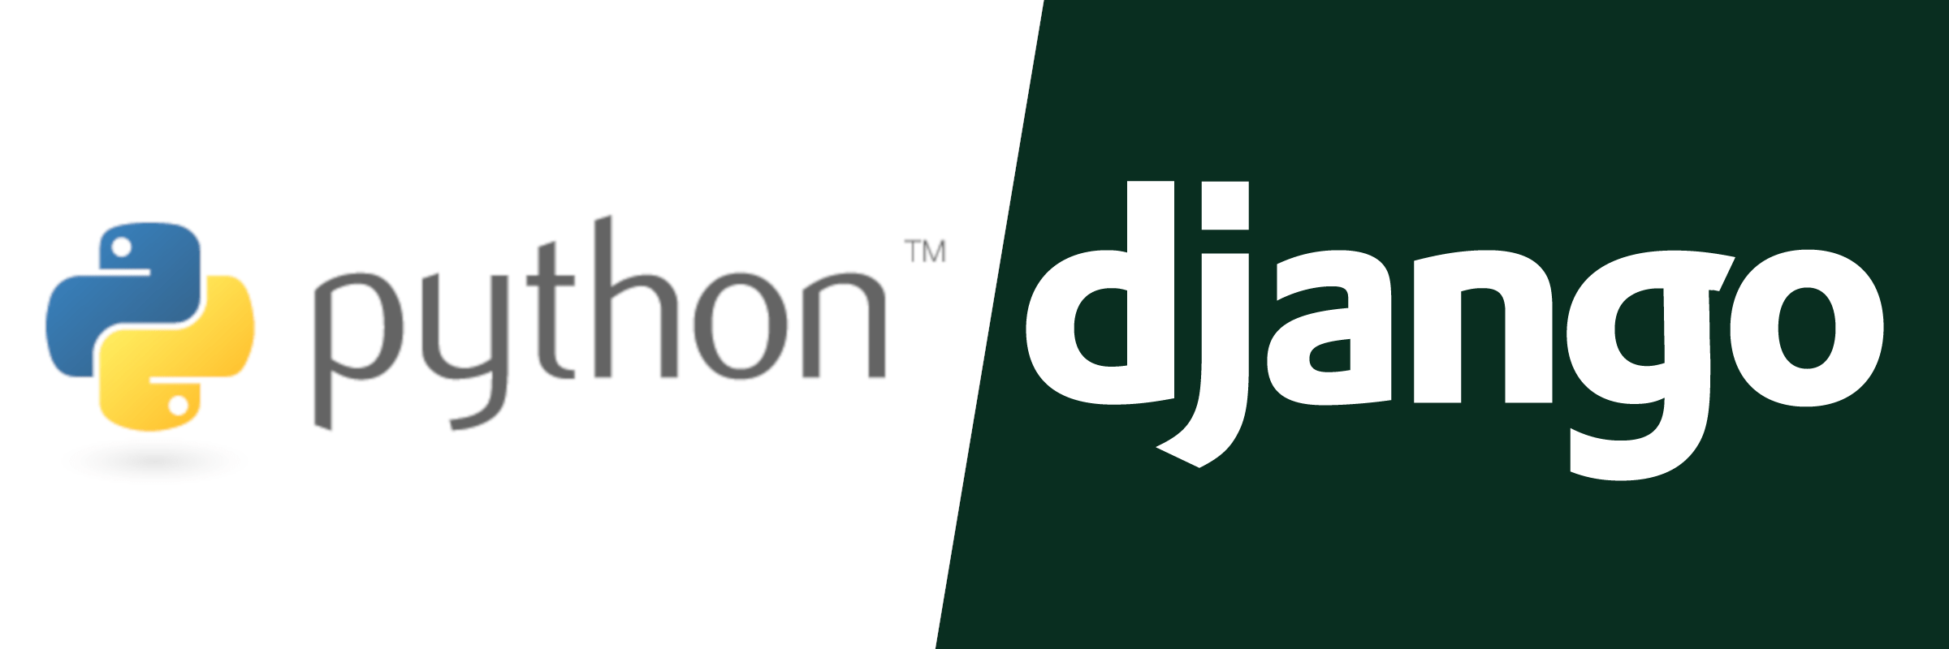


Formation Django Session I
Présenté par : JADLI AISSAM
/in/jadli-aissam-86a69843
Initiation au Langage Python
jadliaissam@gmail.com

Slide 2
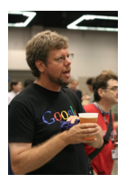
Présentation
Présentation
Les Environnements Virtuels
Syntaxe de base
Les structures de contrôle
Python est un langage de programmation interprété multiplateforme dont la première version a été proposée fin des années 1980 par le programmeur néerlandais Guido Van Rossum.
Python est un langage de programmation multiparadigme (programmation orientée objet et la programmation structurée). Il utilise le typage dynamique et la gestion de la mémoire automatique (via un garbage collector).

Slide 3
Pourquoi
Présentation
Les Environnements Virtuels
Syntaxe de base
Les structures de contrôle
Simplicité et Code moins volumineux
#include <stdio.h>
int main(void) {
printf("hello, world\n");
}
print("Bonjour Tout le Monde")
Langage Python
Langage C
Très bien documenté
Grande communauté
Utilisé partout (Administration système, applications bureau, web, mobile …etc.

Slide 4
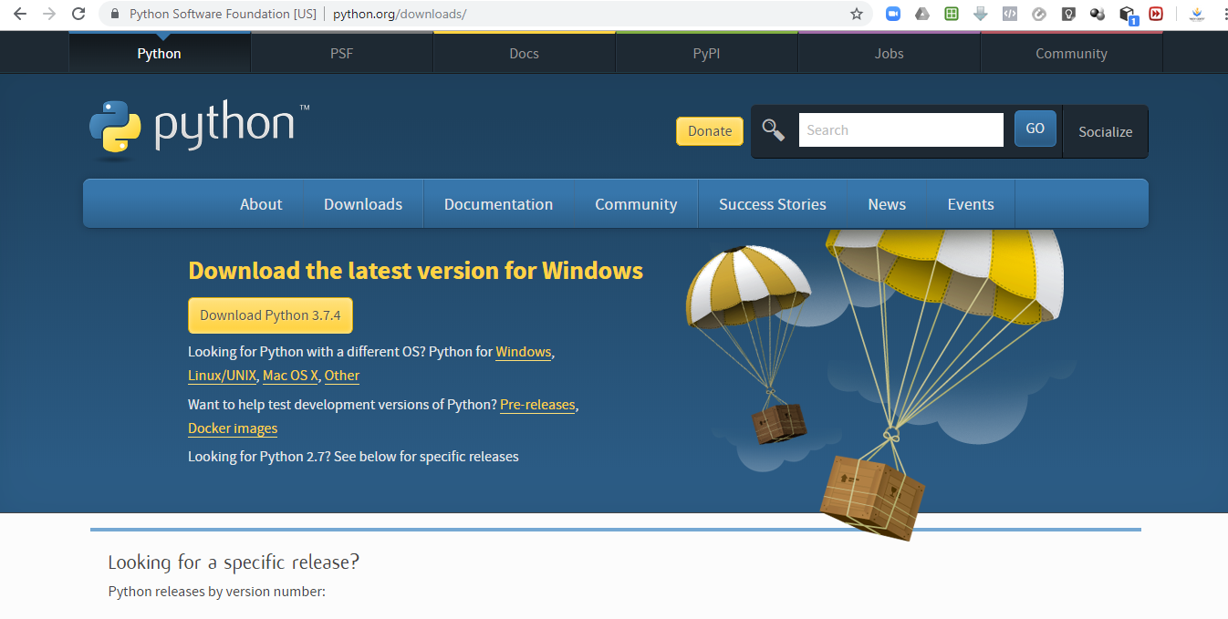

Installation
Présentation
Les Environnements Virtuels
Syntaxe de base
Les structures de contrôle
Windows et MacOS : Télécharger l’exécutable sur https://www.python.org/downloads/
et installez-le.
Linux : Exécuter les commandes suivantes dans le terminal avec les droits d’un administrateur.

Slide 5




IDE
Présentation
Les Environnements Virtuels
Syntaxe de base
Les structures de contrôle
Pro & Community

Slide 6
Les versions de Python
Présentation
Les Environnements Virtuels
Syntaxe de base
Les structures de contrôle
Python 3 a été sortie en 2008.
La syntaxe de Python 3 n’est pas rétro-compatible.
La version 2 existe toujours au sein des systèmes complexes et des systèmes d’exploitation mais ne sera plus mis à jour et ne recevra plus de mises à jour de sécurité.
Les versions actuelles de Python sont 2.7.x et 3.9.x
Il est possible d’installer plusieurs versions de python sur la même OS.

Slide 7
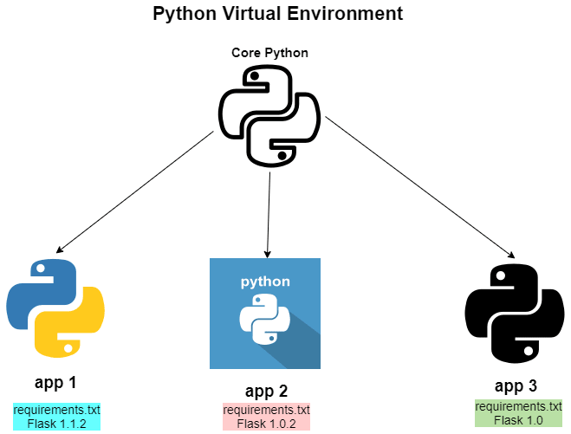
Problématique
Présentation
Les Environnements Virtuels
Syntaxe de base
Les structures de contrôle
On souhaite travailler sur une machine sur deux projets distincts:
Un projet utilise la librairie XXXX dans sa dernière version (2.1)
Un projet utilise la librairie XXXX dans une version ancienne (0.4) pour des raisons de compatibilité avec un code ancien.
Question : Comment installer deux version de la même librairie sur le même interpréteur Python ?
Solution: Utiliser les environnements virtuels !!

Slide 8
Les environnements virtuels
Présentation
Les Environnements Virtuels
Syntaxe de base
Les structures de contrôle
La solution à ce problème consiste à créer un environnement virtuel, une arborescence de répertoires autonome qui contient une installation Python pour une version particulière de Python, ainsi qu’un certain nombre de packages supplémentaires.
Différentes applications peuvent ensuite utiliser différents environnements virtuels. Si le projet B requiert la mise à niveau d’une bibliothèque vers la version 3.0, cela n’affectera pas l’environnement du projet A.

Slide 9



Les gestionnaires d’environnement virtuels
Présentation
Les Environnements Virtuels
Syntaxe de base
Les structures de contrôle
Parmi Les gestionnaire d’environnement virtuels sous python :
virtualenv
pipenv
conda
poetry
hatch
L’utilisation d’un environnement est composé de deux étapes:
Activer l’environnement
Désactiver l’environnement

Slide 10



Virtualenv
Présentation
Les Environnements Virtuels
Syntaxe de base
Les structures de contrôle
Installation OU
Virtualenv a une seule commande de base :
Ceci va créer un nouveau dossier nommée venv (également nom de l’environnement) contenant une nouvelle installation autonome de Python.
Activation : utiliser l’exécutable venv/Scripts/activate
Désactivation : utiliser l’exécutable venv/Scripts/deactivate

Slide 11
Variables
Présentation
Les Environnements Virtuels
Syntaxe de base
Les structures de contrôle
Pas besoin de déclarer ou typer explicitement une variable avant de lui affecter une valeur (Typage Dynamique). Exemple :
x = 120 x est de type (int)
y = "Bonjour" y est de type (str)
Le nom d'une variable peut commencer par n'importe lettre minuscule ou majuscule ou un '_', puis des lettres, des chiffres ou des '_'.
Les noms de variables sont sensibles à la casse (age, Age et AGE sont trois variables différentes)
Une variable sans valeur est définie par : x = None (None est l'équivalent de null dans d'autres langages).

Slide 12
Types
Présentation
Les Environnements Virtuels
Syntaxe de base
Les structures de contrôle
Une variable définie en dehors de toutes les fonctions est globale.
par défaut, une variable est toujours locale, donc disponible seulement dans la fonction dans laquelle est elle définie.
Liste des types basiques
int | Nombre entier optimisé
float | Nombre à virgule flottante
complex | Nombre complexe
str | Chaîne de caractère
list | Liste de longueur variable
file | Fichier
bool | Booléen
module | module
N.B: pour connaître le type d’une variable X, utiliser la fonction type(X)

Slide 13
Opérateurs
Présentation
Les Environnements Virtuels
Syntaxe de base
Les structures de contrôle
Un commentaire commence par le caractère # et s’étend jusqu’ à la fin de la ligne
Exemple : >>> print(1+1) # Ceci est un commentaire
Opérateurs logiques: and, or, not
Opérateurs de comparaison: >, >=, ==, <=, <, !=
Opérations mathématiques: +, -, * , / , ** (puissance) , // (division entière) , % (modulo).
Opérations d’affections: =, +=, -=, *=, /=

Slide 14
Fonctions E/S
Présentation
Les Environnements Virtuels
Syntaxe de base
Les structures de contrôle
Python utilise la fonction print() pour afficher sur la sortie principale (généralement le Terminal ou le script a été lancé)
Exemple: print("Hello World !!") print(1+1) print(myfunc())
Pour lire une valeur depuis le Terminal, la fonction utilisée est la fonction input()
Exemple: num = input("Saisir un numéro de votre choix")
N.B: La variable retournée par input() est TOUJOURS de type str.

Slide 15
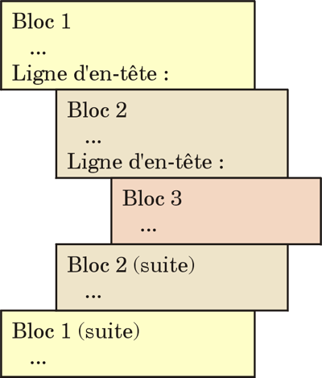
Notion de Bloc
Présentation
Les Environnements Virtuels
Syntaxe de base
Les structures de contrôle
Un bloc d'instructions est une suite d'instructions qui est alignée sur la même tabulation.
Python utilise l’indentation tandis que d’autres langages délimitent un bloc par les symboles {} , ou BEGIN - END
Les blocs sont utilisés pour définir les corps des fonctions, des boucles, des classes ...
N.B: Les variables définis dans un bloc sont locales pour ce bloc et ne sont accessible qu’à l’intérieur.

Slide 16
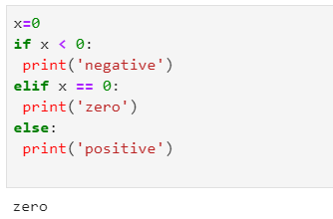
Les Conditions
Présentation
Les Environnements Virtuels
Syntaxe de base
Les structures de contrôle
L’instruction if permet de réaliser un traitement conditionnel selon une condition booléenne.
Les conditions peuvent aussi être utilisés inline :
if condition_1:
BLOC 1
elif condition_2:
# Equivalent à else if
BLOC 2
else:
BLOC 3
A = value1 if condition else value2

Slide 17
Les Boucles : for
Présentation
Les Environnements Virtuels
Syntaxe de base
Les structures de contrôle
L’instruction for permet de répéter un traitement un nombre défini de fois soit en utilisant la fonction range() soit en itérant sur une liste.
Le nombre 1 est impair
Le nombre 2 est pair
Le nombre 3 est impair
Le nombre 4 est pair
Le nombre 5 est impair
Le nombre 6 est pair
Le nombre 7 est impair
Le nombre 8 est pair
Le nombre 9 est impair
Le nombre 10 est pair
for i in range (1,11) :
if i % 2 == 0 :
print ("Le nombre ", i, "est pair")
else :
print ("Le nombre ", i, "est impair")
Pour i dans l’intervalle de 1(inclus) à 11(exclus) afficher si i est pair ou impair.
la variable i est déclarée dans la boucle for et prend toutes les valeurs à chaque tour.

Slide 18
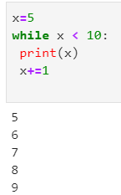
Les Boucles : while
Présentation
Les Environnements Virtuels
Syntaxe de base
Les structures de contrôle
L’instruction while permet de répéter un traitement tant que la condition est évaluée à True.
while condition:
INSTRUCTIONS
INSTRUCTIONS
INSTRUCTIONS

Slide 19
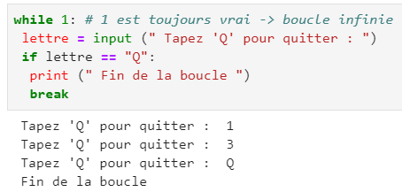
break et continue
Présentation
Les Environnements Virtuels
Syntaxe de base
Les structures de contrôle
L'instruction break permet d'arrêter une boucle avant sa fin.
while condition:
if condition2:
break # si condition2 est vérifiée
# on passe à instruction1
BLOC D’INSTRUCTIONS
instruction 1
L'instruction continue est similaire, mais au lieu d'interrompre la boucle, on saute à la prochaine itération de la boucle.

Slide 20


Les Listes
Les Listes
Les Tuples
Les Sets
Les Dictionnaires
Les listes sont utilisées pour stocker plusieurs éléments dans une seule variable.
Les listes sont créées à l'aide de crochets.
Les éléments de liste sont ordonnées, changeables, permettent des valeurs en double et indexés, le premier élément a l’index [0], le deuxième élément a l’index [1] …etc.

Slide 21
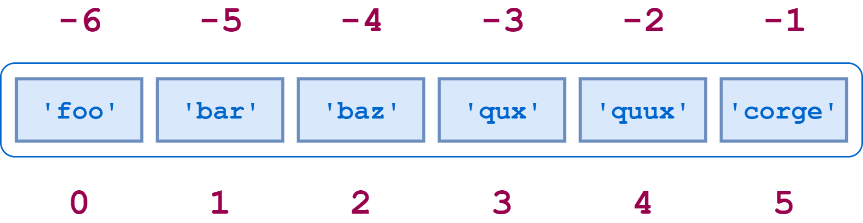
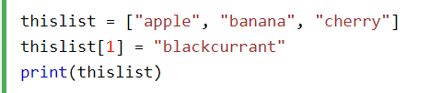
Ordre
Les Listes
Les Tuples
Les Sets
Les Dictionnaires
Lorsque nous disons que les listes sont ordonnées, cela signifie que les éléments ont un ordre défini, et que l’ordre ne changera pas.
Les nouveaux éléments seront placés à la fin de la liste.
Pour connaître la taille d’une liste, utiliser la méthode : len(NOM_LISTE)

Slide 22
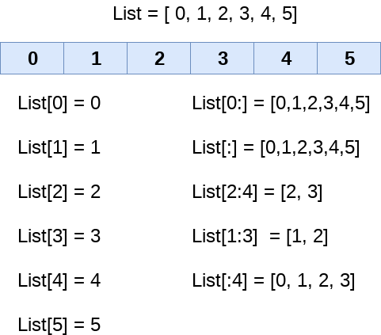
Slicing
Les Listes
Les Tuples
Les Sets
Les Dictionnaires
Vous pouvez spécifier une plage d'index en spécifiant où commencer et où terminer la plage (Slicing) :
[ START : END : STEP ]
N.B: Lors de la spécification d'une plage, la valeur de retour sera une nouvelle liste avec les éléments spécifiés.

Slide 23
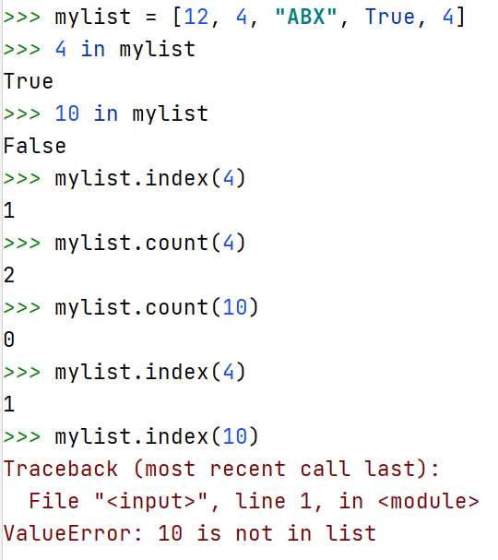
Recherche
Les Listes
Les Tuples
Les Sets
Les Dictionnaires
Vous pouvez rechercher si une valeur existe dans une liste en utilisant le mot-clé in. Pour récupérer l’index de la première occurrence, on utilise la méthode index().
La méthode count() permet de connaître le nombre d’occurrence d’une valeur dans une liste.

Slide 24
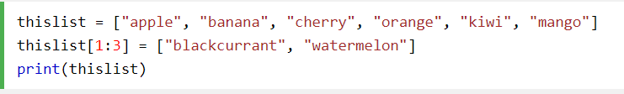

Manipulation
Les Listes
Les Tuples
Les Sets
Les Dictionnaires
Pour modifier la valeur des éléments dans une plage spécifique, définissez une liste avec les nouvelles valeurs et reportez-vous à la plage de numéros d'index dans laquelle vous souhaitez insérer les nouvelles valeurs.
Pour ajouter un élément à la fin de la liste, utilisez la méthode append() :

Slide 25
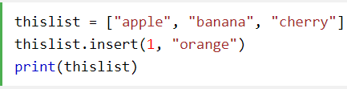

Manipulation
Les Listes
Les Tuples
Les Sets
Les Dictionnaires
Pour insérer un élément de liste à un index spécifié, utilisez la méthode insert().
Pour ajouter des éléments d' une autre liste à la liste actuelle, utilisez la méthode extend(), ou simplement l’addition classique list1 + list2.

Slide 26
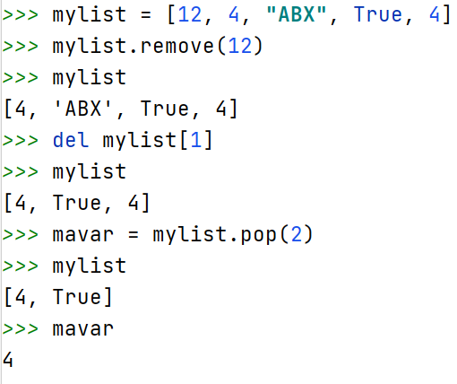
Manipulation
Les Listes
Les Tuples
Les Sets
Les Dictionnaires
Pour supprimer un élément d’une liste, on peut également :
Utiliser La méthode remove() pour supprime l'élément spécifié en se basant sur sa valeur.
Utiliser le mot clé del pour supprimer par index
Utiliser la méthode pop() qui permet de supprimer une élément par son index et retourne sa valeur

Slide 27




Tri
Les Listes
Les Tuples
Les Sets
Les Dictionnaires
Les objets de liste ont une méthode sort() qui triera la liste de manière alphanumérique, ascendante, par défaut.
Pour trier par ordre décroissant, utilisez l'argument mot-clé reverse = True

Slide 28
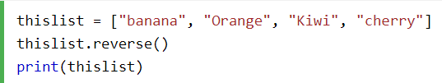
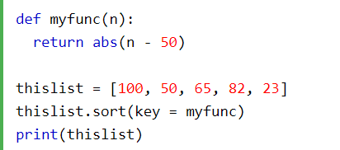
Tri
Les Listes
Les Tuples
Les Sets
Les Dictionnaires
La méthode reverse() inverse l'ordre de tri actuel des éléments.
Vous pouvez également personnaliser votre propre fonction en utilisant l'argument key (La fonction renverra un nombre qui sera utilisé pour trier la liste) (le plus petit nombre en premier).

Slide 29
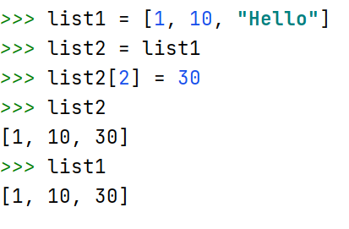
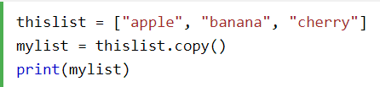
Copie
Les Listes
Les Tuples
Les Sets
Les Dictionnaires
Vous ne pouvez pas copier une liste simplement en tapant list2 = list1 car list2 ne sera qu'une référence à list1, et les modifications apportées dans list1 seront automatiquement également apportées dans list2.
Il existe plusieurs moyens de faire une copie :
la méthode intégrée copy()
La méthode list()
L’addition avec une liste vide …

Slide 30
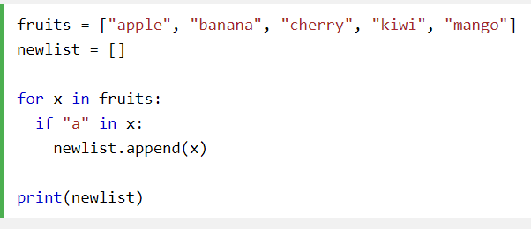
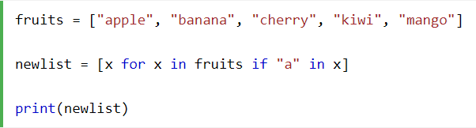
List Comprehension
Les Listes
Les Tuples
Les Sets
Les Dictionnaires
La compréhension de liste offre une syntaxe plus courte lorsque vous souhaitez créer une nouvelle liste basée sur les valeurs d'une liste existante.

Slide 31



List Comprehension
Les Listes
Les Tuples
Les Sets
Les Dictionnaires
Exemples

Slide 32
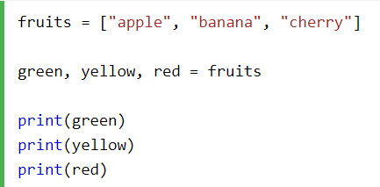
Unpacking
Les Listes
Les Tuples
Les Sets
Les Dictionnaires
en Python, nous sommes également autorisés à extraire les valeurs d’une liste dans des variables.
C'est ce qu'on appelle le « Déballage »
(Unpacking en Anglais).
N.B: Le nombre de variables doit correspondre au nombre de valeurs de la liste, sinon, vous devez utiliser un astérisque pour collecter les valeurs restantes sous forme de liste.

Slide 33
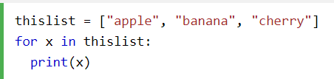
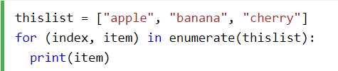
Boucles
Les Listes
Les Tuples
Les Sets
Les Dictionnaires
Vous pouvez parcourir les éléments de la liste en utilisant une boucle for classique.
Vous pouvez également parcourir les éléments de la liste et récupérer à la fois l’élément et son index en utilisant la méthode enumerate()

Slide 34
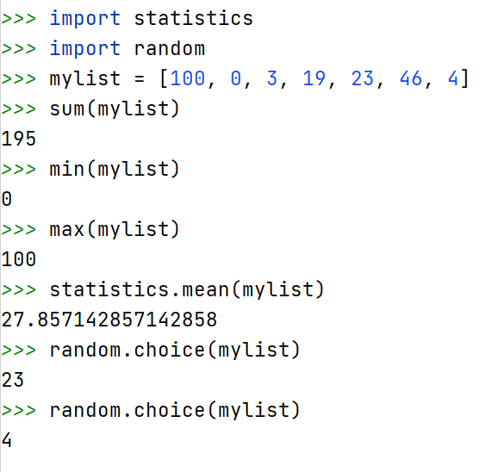
Méthodes Utiles
Les Listes
Les Tuples
Les Sets
Les Dictionnaires
Il existe quelques méthodes qui permettent d’effectuer des opérations utiles sur les listes.
Par Exemple:
sum()
max()
min()
statistics.mean()
random.choice()

Slide 35
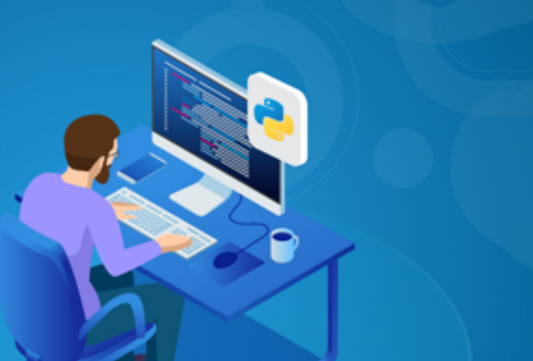


TRAVAUX PRATIQUES

Slide 36


Les Tuples
Les Listes
Les Tuples
Les Sets
Les Dictionnaires
Un tuple est une collection ordonnée et immuable et acceptant les valeurs en double .
Les tuples sont écrits entre parenthèses.
Toutes les propriétés des liste en terme d’indexation, recherche et Slicing sont valides avec les Tuples (ainsi que les méthodes count() et index()).

Slide 37
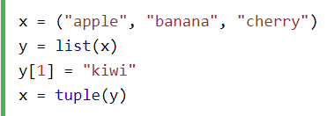
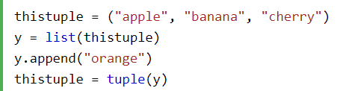
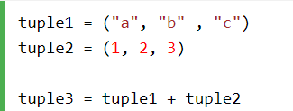
Manipulation
Les Listes
Les Tuples
Les Sets
Les Dictionnaires
Les tuples ne sont pas modifiables, ce qui signifie que vous ne pouvez pas modifier, ajouter ou supprimer des éléments une fois le tuple créé.
Mais il existe quelques solutions de contournement.

Slide 38

Les Ensembles (Sets)
Les Listes
Les Tuples
Les Ensembles
Les Dictionnaires
Un ensemble (Set) est une collection à la fois non ordonnée et non indexée .
Les ensembles sont écrits avec des accolades.
Les ensembles ne sont pas modifiables, ce qui signifie que nous ne pouvons pas modifier les éléments une fois l'ensemble créé.

Slide 39
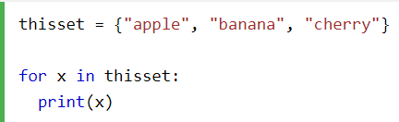
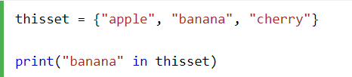
Accès et Recherche
Les Listes
Les Tuples
Les Ensembles
Les Dictionnaires
Vous ne pouvez pas accéder aux éléments d'un ensemble en vous référant à un index ou à une clé.
Vous pouvez parcourir les éléments de l'ensemble en utilisant une boucle for, ou demander si une valeur spécifiée est présente dans un ensemble, en utilisant le mot-clé in.

Slide 40
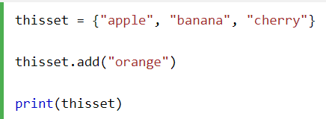
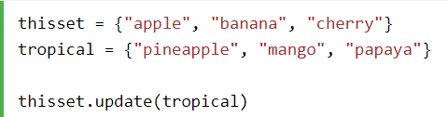
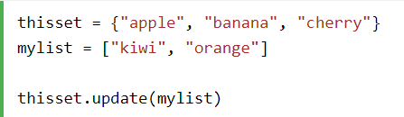
Manipulation
Les Listes
Les Tuples
Les Ensembles
Les Dictionnaires
Une fois qu'un ensemble est créé, vous ne pouvez pas modifier ses éléments, mais vous pouvez ajouter de nouveaux éléments avec la méthode add().
Pour ajouter des éléments d'un autre ensemble dans l'ensemble actuel, utilisez la méthode update().

Slide 41
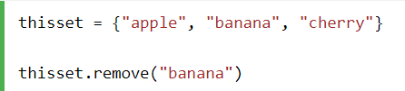
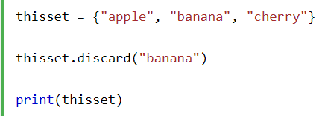
Manipulation
Les Listes
Les Tuples
Les Ensembles
Les Dictionnaires
Pour supprimer un élément d'un ensemble, utilisez la méthode remove() ou pop() ou discard().
N.B: si l'élément à supprimer n'existe pas, remove() génère une erreur tandis que discard() ne génère aucune erreur.

Slide 42
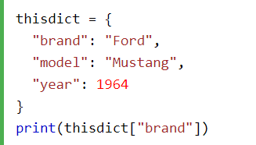
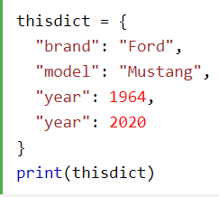
Les Dictionnaires
Les Listes
Les Tuples
Les Ensembles
Les Dictionnaires
Les dictionnaires sont utilisés pour stocker les valeurs de données dans des paires : clé-valeur.
Un dictionnaire est une collection de données qui est ordonnée*, modifiable et n'autorise pas les doublons.
Les valeurs en double remplaceront les valeurs existantes:
*Depuis Python 3.7

Slide 43
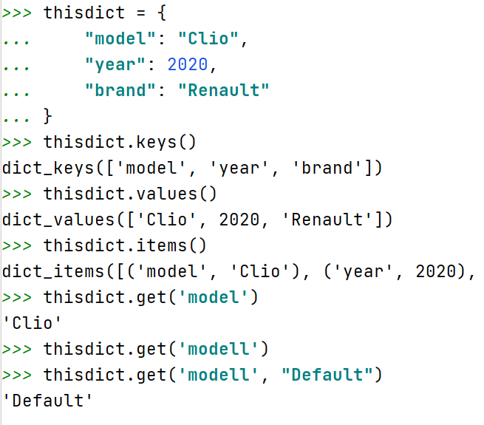
Méthodes
Les Listes
Les Tuples
Les Ensembles
Les Dictionnaires
Il existe une méthode appelée get() qui donne la valeur en se basant sur la clé.
La méthode keys() retournera une liste de toutes les clés du dictionnaire.
La méthode values() retournera une liste de toutes les valeurs du dictionnaire.
La méthode items() retournera les éléments d'un dictionnaire, sous forme de tuples.

Slide 44
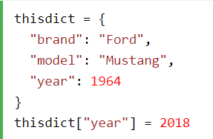

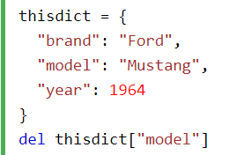

Manipulation
Les Listes
Les Tuples
Les Ensembles
Les Dictionnaires
Vous pouvez modifier la valeur d'un élément spécifique en vous référant à sa clé.
La méthode update() mettra à jour le dictionnaire avec les éléments de l'argument donné.
Pour supprimer des éléments d'un dictionnaire :
del
pop()

Slide 45
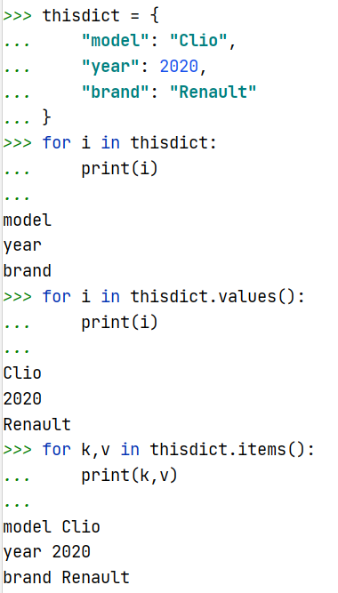
Manipulation
Les Listes
Les Tuples
Les Ensembles
Les Dictionnaires
Lorsque vous parcourez un dictionnaire en boucle, les valeurs de retour sont les clés du dictionnaire, mais on peut également travailler sur les valeurs en utilisant la méthode values().

Slide 46
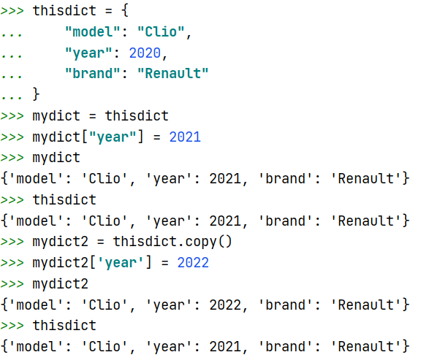
Copie
Les Listes
Les Tuples
Les Ensembles
Les Dictionnaires
Vous ne pouvez pas copier un dictionnaire simplement avec dict2 = dict1, car dict2 ne sera qu'une référence à dict1, et les modifications apportées dans dict1 seront automatiquement également apportées dans dict2.
Il existe des moyens de faire une copie, l'un d'entre eux consiste à utiliser la méthode intégrée copy().

Slide 47
TRAVAUX PRATIQUES

Slide 48



Chaînes de Caractères
Les Strings
Les Fonctions
Les Modules
Gestion des Fichiers
Comme beaucoup d'autres langages de programmation populaires, les chaînes en Python sont des tableaux d'octets représentant des caractères Unicode.
Pour obtenir la longueur d'une chaîne, utilisez la fonction len()
Pour vérifier si une certaine phrase ou caractère est présent dans une chaîne, nous pouvons utiliser le mot-clé in.

Slide 49




Manipulation des Strings
Les Strings
Les Fonctions
Les Modules
Gestion des Fichiers
Python a un ensemble de méthodes intégrées que vous pouvez utiliser sur des chaînes.
La méthode upper() renvoie la chaîne en majuscules.
La méthode lower() renvoie la chaîne en minuscules.
La méthode strip() supprime tous les espaces du début ou de la fin.
La méthode replace() remplace une chaîne par une autre chaîne.

Slide 50
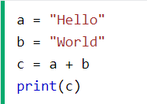
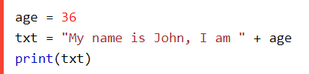
Les Strings
Les Fonctions
Les Modules
Gestion des Fichiers
Manipulation des Strings
La méthode split() renvoie une liste dans laquelle le texte entre le séparateur spécifié devient les éléments de la liste. L’inverse est la méthode join().
Pour concaténer ou combine deux chaînes ou plus, utiliser l'opérateur +
N.B : La concaténation entre string et nombre donne une erreur.

Slide 51
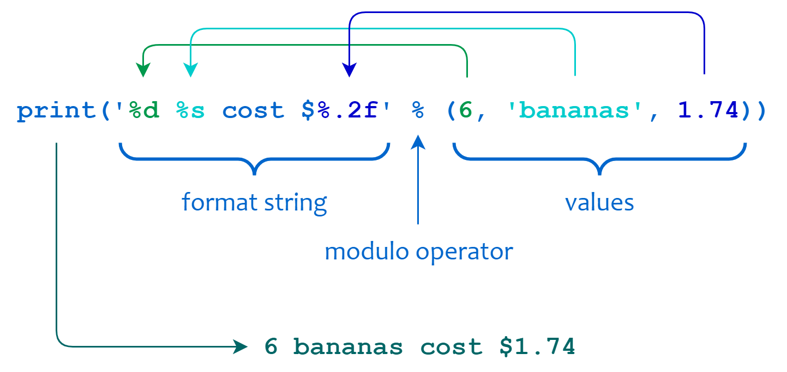
Formatage
Les Strings
Les Fonctions
Les Modules
Gestion des Fichiers
Utilisez l’opérateur modulo (%) pour insérer des nombres dans des chaînes.

Slide 52
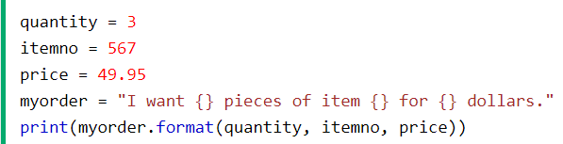
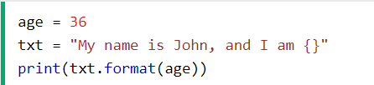
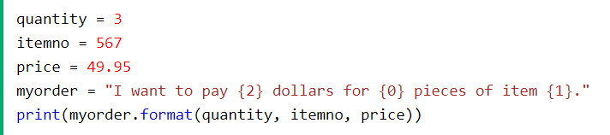
Formatage
Les Strings
Les Fonctions
Les Modules
Gestion des Fichiers
Utilisez la méthode format() pour insérer des nombres dans des chaînes.
Vous pouvez utiliser des numéros d'index {0} pour vous assurer que les arguments sont placés dans les bons espaces réservés.

Slide 53
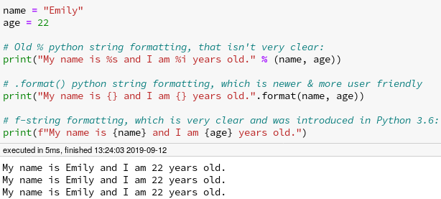
Formatage
Les Strings
Les Fonctions
Les Modules
Gestion des Fichiers
Dans Python, f-strings est un mécanisme de mise en forme de chaînes qui permet d’intégrer des expressions Python dans des chaînes de caractères.

Slide 54

Les Fonctions
Les Strings
Les Fonctions
Les Modules
Gestion des Fichiers
Une fonction est un bloc de code qui ne s'exécute que lorsqu'elle est appelée.
Vous pouvez transmettre des données, appelées paramètres, à une fonction.
Une fonction peut renvoyer des données en conséquence.
En Python, une fonction est définie à l'aide du mot-clé def :

Slide 55




Arguments (args)
Les Strings
Les Fonctions
Les Modules
Gestion des Fichiers
Les informations peuvent être transmises aux fonctions en tant qu'arguments.
Par défaut, une fonction doit être appelée avec le nombre correct d'arguments. Cela signifie que si la fonction attend 2 arguments, elle doit être appelée avec 2 arguments, pas plus, ni moins.

Slide 56

Arguments arbitraires (*args)
Les Strings
Les Fonctions
Les Modules
Gestion des Fichiers
Si le nombre d'arguments de la fonction est inconnus on utilise le symbole «*» avant le nom du paramètre dans la définition de la fonction.
De cette façon, la fonction recevra un tuple d'arguments et pourra accéder aux éléments en conséquence:

Slide 57

Arguments de mots-clés (kwargs)
Les Strings
Les Fonctions
Les Modules
Gestion des Fichiers
On peut également envoyer des arguments avec la syntaxe clé = valeur .
De cette façon, l'ordre des arguments n'a pas d'importance.

Slide 58

Arguments arbitraires de mots-clés (**kwargs)
Les Strings
Les Fonctions
Les Modules
Gestion des Fichiers
Si le nombre d'arguments de la fonction est inconnus on utilise le symbole «**» avant le nom du paramètre dans la définition de la fonction.
De cette façon, la fonction recevra un dictionnaire d'arguments et pourra accéder aux éléments en conséquence:

Slide 59

Valeurs par Défaut
Les Strings
Les Fonctions
Les Modules
Gestion des Fichiers
On peut spécifier une valeur par défaut pour un argument donné. Cette valeur sera utilisée si aucune valeur de cet argument n’est fournie.
N.B : Les arguments à valeurs par défaut doivent être obligatoirement placé en dernier.

Slide 60

Valeur de retour
Les Strings
Les Fonctions
Les Modules
Gestion des Fichiers
Pour laisser une fonction renvoyer une valeur, utilisez l' instruction return :
N.B : Si aucune valeur n’est retournée par la fonction, La valeur None est retournée par défaut.

Slide 61

Les fonctions Lambda
Les Strings
Les Fonctions
Les Modules
Gestion des Fichiers
Une fonction lambda est une petite fonction anonyme qui peut prendre n'importe quel nombre d'arguments, mais ne peut avoir qu'une seule expression.
Utilisez les fonctions lambda lorsqu'une fonction anonyme est requise pendant une courte période.

Slide 62
TRAVAUX PRATIQUES

Slide 63



Les modules
Les Strings
Les Fonctions
Les Modules
Gestion des Fichiers
Un module est identique à une bibliothèque de codes.
Un fichier contenant un ensemble de fonctions que vous souhaitez inclure dans un autre script/application est considéré également comme un module.
mymodule.py

Slide 64


Les modules
Les Strings
Les Fonctions
Les Modules
Gestion des Fichiers
Vous pouvez créer un alias lorsque vous importez un module, en utilisant le mot clé « as ».
Il existe une fonction intégrée nommé dir() pour lister tous les noms de fonctions (ou noms de variables) dans un module.

Slide 65




PIP
Les Strings
Les Fonctions
Les Modules
Gestion des Fichiers
PIP est un gestionnaire de packages pour les packages/ modules Python.
Pour vérifiez si PIP est installé
Pour téléchargez un package
Pour supprimer un package
Pour lister les packages

Slide 66

Gestion des Fichiers
Les Strings
Les Fonctions
Les Modules
Gestion des Fichiers
La gestion des fichiers est une partie importante de toute application Web/Desktop
Python a plusieurs fonctions pour créer, lire, mettre à jour et supprimer des fichiers.
La fonction clé pour travailler avec des fichiers en Python est la fonction open().
La fonction open() prend deux paramètres :
Nom ou chemin de fichier
Mode d’ouverture .

Slide 67


Modes d’ouverture
Les Strings
Les Fonctions
Les Modules
Gestion des Fichiers

Slide 68




Lecture de Fichier
Les Strings
Les Fonctions
Les Modules
Gestion des Fichiers
La fonction open() renvoie un objet fichier, qui a une méthode read() pour lire le contenu du fichier.
Vous pouvez renvoyer une ligne en utilisant la méthode readline().
En parcourant le fichier avec une boucle for, vous pouvez lire l'intégralité du fichier, ligne par ligne.
Il est recommandé de toujours fermer le fichier à la fin.

Slide 69




Ecriture dans un Fichier
Les Strings
Les Fonctions
Les Modules
Gestion des Fichiers

Slide 70


Suppression d’un Fichier
Les Strings
Les Fonctions
Les Modules
Gestion des Fichiers
Pour supprimer un fichier, vous devez importer le module OS et exécuter la fonction os.remove().
N.B: La suppression d’un fichier inexistant soulève une exception.
Pour supprimer un dossier entier, utilisez la méthode os.rmdir() ou os.removedirs()
N.B: vous ne pouvez supprimer que les dossiers vides .

Slide 71
Manipulation des Fichiers
Les Strings
Les Fonctions
Les Modules
Gestion des Fichiers
Utiliser le module shutil pour :
Copier un Fichier : shutil.copy()
Déplacer un Fichier: shutil.move()
Utiliser le module path pour:
Vérifier l’existence d’un fichier/dossier : exists, isfile(), isdir(), …etc.
Toutes les opérations concernant les chemins de fichiers : abs(), dirname(), …etc.

Slide 72

Manipulation des Fichiers
Les Strings
Les Fonctions
Les Modules
Gestion des Fichiers
Lister le contenu d’un dossier en utilisant la méthode os.listdir().
Créer un dossier en utilisant os.mkdir() ou os.makedirs().
Renommer un fichier en utilisant la méthode os.rename().

Slide 73
TRAVAUX PRATIQUES

Slide 74

La Programmation Structurée
P.O.O
Les Exceptions
Les Dates
La programmation fonctionnelle (également qualifiées de structurées) met en évidence les fonctions à assurer et proposent une approche hiérarchique descendante et modulaire.
L'approche fonctionnelle dissocie le problème de la représentation des données, du problème du traitement de ces données.

Slide 75
La Programmation Orientée Objet
P.O.O
Les Exceptions
Les Dates
La P.O.O considère le logiciel comme une collection d'objets dissociés, identifiés et possédant des caractéristiques.
Une caractéristique est soit un attribut (i.e. une donnée caractérisant l'état de l'objet), soit une entité comportementale de l'objet (i.e. une fonction). La fonctionnalité du logiciel émerge alors de l'interaction entre les différents objets qui le constituent.
L'une des particularités de cette approche est qu'elle rapproche les données et leurs traitements associés au sein d'un unique objet.

Slide 76

Caractéristiques de la P.O.O
P.O.O
Les Exceptions
Les Dates
Notion de classe
Une classe est un type de données abstrait qui précise des caractéristiques (attributs et méthodes) communes à toute une famille d'objets et qui permet de créer (instancier) des objets possédant ces caractéristiques.

Slide 77



Caractéristiques de la P.O.O
P.O.O
Les Exceptions
Les Dates
Notion d’objet
On dit qu’un objet est une instance de classe. Nous pouvons donc avoir plusieurs objets pour une même classe. Chacun des objets a des valeurs qui lui sont propres pour les attributs.

Slide 78


Caractéristiques de la P.O.O
P.O.O
Les Exceptions
Les Dates
Définition des attributs
En Python les attributs peuvent être ajoutés dynamiquement même après l’instanciation de l’objet.
Pour accéder à un attribut, on utilise la variable qui contient la référence à l’objet et on met un point « . » puis le nom de l’attribut.

Slide 79

Caractéristiques de la P.O.O
P.O.O
Les Exceptions
Les Dates
Définition des méthodes
Pour définir une méthode, il faut :
indiquer son nom (ici deplace()).
indiquer les arguments entre des parenthèses.
N.B: Le premier argument d’une méthode doit être obligatoirement self.

Slide 80

Caractéristiques de la P.O.O
P.O.O
Les Exceptions
Les Dates
Le Constructeur
Un constructeur est une méthode, sans valeur de retour, qui porte un nom imposé par le langage Python : __init__().
Cette méthode sera appelée lors de la création de l’objet. Le constructeur peut disposer d’un nombre quelconque de paramètres, éventuellement aucun.

Slide 81

Caractéristiques de la P.O.O
P.O.O
Les Exceptions
Les Dates
La notion d’encapsulation
Le concept d'encapsulation est un concept très utile de la POO. Il permet en particulier d’éviter une modification par erreur des données d’un objet.
En effet, il n’est alors pas possible d’agir directement sur les données d’un objet; il est nécessaire de passer par ses méthodes qui jouent le rôle d’interface obligatoire.

Slide 82


Caractéristiques de la P.O.O
P.O.O
Les Exceptions
Les Dates
Définition d’attributs privés
On réalise la protection des attributs de notre classe Point grâce à l’utilisation d’attributs privées. Pour avoir des attributs privés, leur nom doit débuter par __ (double underscore).
Il n’est alors plus possible de faire appel aux attributs privés depuis l’extérieur de la classe.

Slide 83


Caractéristiques de la P.O.O
P.O.O
Les Exceptions
Les Dates
Accesseurs et mutateurs
Il faut disposer de méthodes qui vont permettre par exemple de modifier ou d’afficher les informations associées aux variables privées (accesseurs et mutateurs).

Slide 84


Caractéristiques de la P.O.O
P.O.O
Les Exceptions
Les Dates
Attributs et méthodes de classe
Parfois il est utile de partager des attributs et méthodes entre toutes les instances de la même classe. Dans ce cas, il serait
préférable d’utiliser
des attributs et
méthodes de classe.

Slide 85
Caractéristiques de la P.O.O
P.O.O
Les Exceptions
Les Dates
Héritage Python
L'héritage nous permet de définir une classe qui hérite de toutes les méthodes et propriétés d'une autre classe.
La classe parente est la classe héritée, également appelée classe de base.
La classe enfant est la classe qui hérite d'une autre classe, également appelée classe dérivée.

Slide 86



Caractéristiques de la P.O.O
P.O.O
Les Exceptions
Les Dates
Héritage Python : Exemple

Slide 87

Caractéristiques de la P.O.O
P.O.O
Les Exceptions
Les Dates
Héritage Python : super()
Python a également une fonction super() qui remplace le nom de la classe parente dans la classe enfant.

Slide 88
TRAVAUX PRATIQUES

Slide 89

Gestion des Exceptions
P.O.O
Les Exceptions
Les Dates
Qu'est-ce qu'une exception?
Une exception est un événement qui se produit pendant l'exécution d'un programme qui perturbe le flux normal des instructions du programme.
En général, lorsqu'un script Python rencontre une situation qu'il ne peut pas gérer, il déclenche une exception.
Une exception est un objet Python qui représente une erreur.

Slide 90

Gestion des Exceptions
P.O.O
Les Exceptions
Les Dates
Bloc try … except
Si vous avez du code suspect qui peut soulever une exception, vous pouvez défendre votre programme en plaçant le code suspect dans un bloc try … except, suivie d'un bloc de code qui gère le problème le plus élégamment possible.

Slide 91

Gestion des Exceptions
P.O.O
Les Exceptions
Les Dates
Bloc finally
Le bloc finally, s’il est spécifié, sera exécuté indépendamment du fait que le bloc d’essai soulève ou non une erreur.

Slide 92

Gestion des Exceptions
P.O.O
Les Exceptions
Les Dates
Lever une Exception avec raise
En tant que développeur Python, vous pouvez choisir de lancer une exception en cas de condition. Pour lancer (ou relancer) une exception, utilisez le mot clé raise.

Slide 93
Gestion des Exceptions
P.O.O
Les Exceptions
Les Dates
Exception Courantes
IOError: si le fichier ne peut pas être ouvert
KeyboardInterrupt: lorsqu'une touche non requise est enfoncée par l'utilisateur
ValueError: lorsque une fonction reçoit un argument incorrect.
AttributeError : lorsqu’on souhaite accéder à un attribut qui n’existe pas.
ImportError: s'il est impossible de trouver le module
MemoryError : Cette erreur est générée lorsqu'une opération manque de mémoire.
KeyError : Lors qu’on essaie d’accéder à une clé inexistante dans un dictionnaire
IndexError : pour un index inexistante dans une liste.
TypeError : quand une opération individuelle est effectuée sur un type inattendu

Slide 94

Gestion des Exceptions
P.O.O
Les Exceptions
Les Dates
Exceptions définies par l'utilisateur
Python vous permet également de créer vos propres exceptions en dérivant des classes à partir des exceptions intégrées standard.
La définition d’exceptions personnalisés permet de personnaliser les traitements à effectuer en cas de problèmes (Ecriture dans un fichier log, stockage dans une base de donnée, etc.)

Slide 95
Gestion des Dates
P.O.O
Les Exceptions
Les Dates
Python Dates
Une date dans Python n’est pas un type de données qui lui est propre, mais nous pouvons importer un module nommé datetime pour travailler avec les dates.
Les 4 principales classes d'objets utilisées dans le module datetime sont:
datetime
date
time
timedelta

Slide 96


Gestion des Dates
P.O.O
Les Exceptions
Les Dates
Datetime et strftime
Le module datetime contient la classe datetime qui se charge des opérations sur les dates nécessitant les date et le temps.
L’objet datetime a une méthode pour formater les objets de date en chaînes lisibles.
La méthode est appelée strftime() , et prend un paramètre, format, pour spécifier le format de la chaîne retournée.

Slide 97

Gestion des Dates
P.O.O
Les Exceptions
Les Dates
Datetime et strptime
L’objet datetime a une méthode nommée strptime() pour convertir une date depuis une chaîne de caractères vers un objet datetime.
La méthode accepte deux paramètres : la chaîne de caractères et le format.

Slide 98

Gestion des Dates
P.O.O
Les Exceptions
Les Dates
Timedelta
Un objet timedelta représente la durée entre deux dates ou heures. Nous pouvons l'utiliser pour mesurer des intervalles de temps, ou manipuler des dates ou des heures en les ajoutant et en les soustrayant, etc.

Slide 99

Gestion des Dates
P.O.O
Les Exceptions
Les Dates
Directives de Format

Slide 100
TRAVAUX PRATIQUES

